Slide 1
Введение в астрономию
2018-2019 учебный год

Slide 2
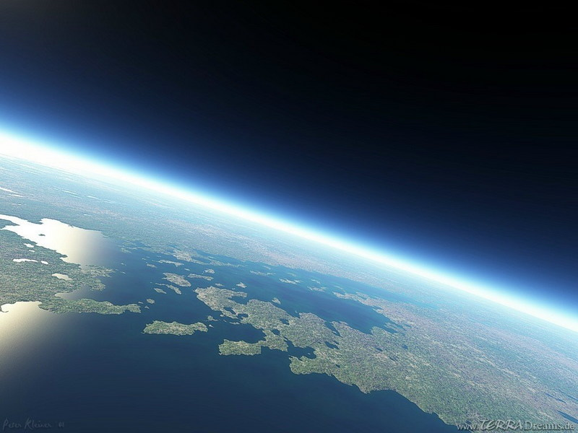
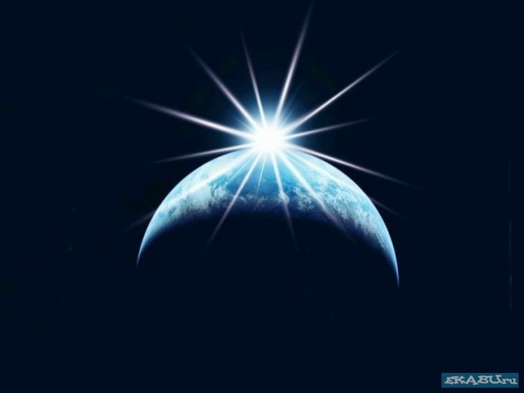
Что за наука астрономия?
Слово астрономия происходит от двух греческих слов
«астрон» - означает «светило, звезда»,
«номос» - «закон».
Астрономия- наука, изучающая движение, строение, происхождение и развитие небесных тел и их систем

Slide 3
Что за наука астрономия?
Астрономия-«наука о звездах».
Наверное, это древнейшая наука: изменения длительности дня и ночи, сезонные колебания погоды, наводнения и засухи – что могло быть важнее для первобытных людей? Постепенно астрономия становилась уделом немногочисленных людей, сейчас она изучает законы движения небесных тел и пытается раскрывать тайны мироздания.

Slide 4
Астрономия — наука о космических телах и всей Вселенной, — возникла прежде всего из необходимости ориентироваться на поверхности Земли.
В этом древнему человеку помогли небесные светила: в начале люди определяли по ним направления сторон света, а в более поздние времена научились находить географические координаты на земле и на море.

Slide 5
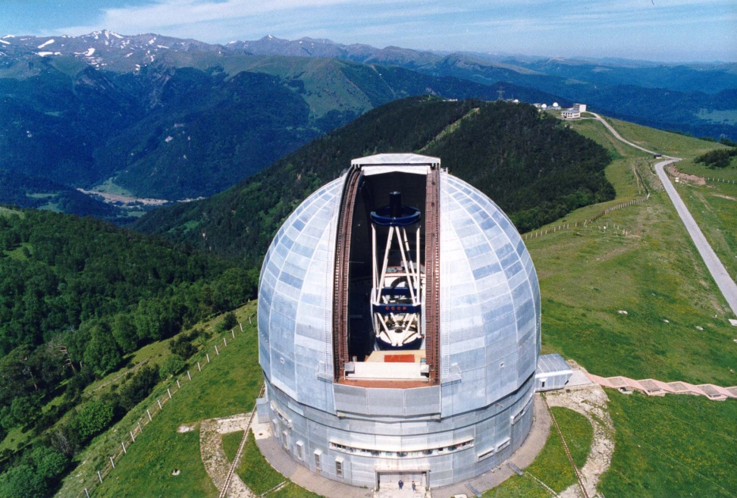
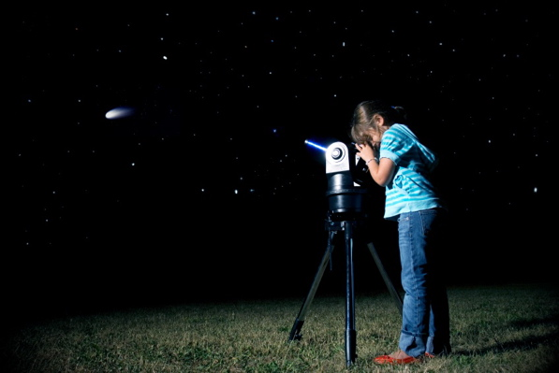
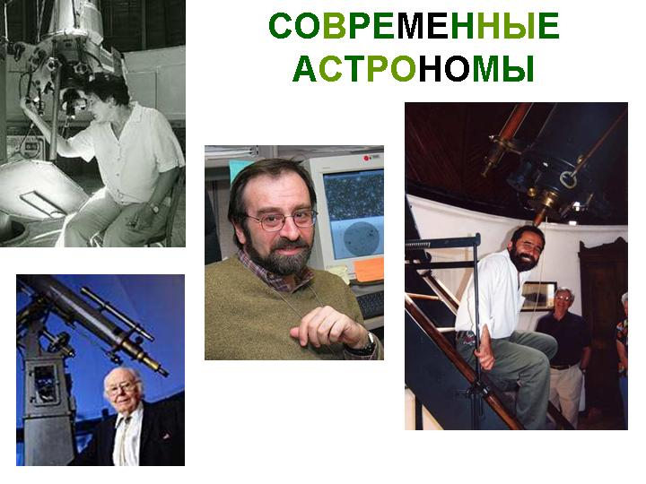
С тех пор прошли тысячелетия. Сейчас в мире несколько тысяч профессиональных астрономов, но их усилиями мы уже знаем многое о галактиках и черных дырах, Большом взрыве и далеком будущем нашей Вселенной. И всегда, во все времена находились любители. Наблюдения метеоров, комет, переменных звезд – астрономия и по сей день не может обойтись без помощи энтузиастов.

Slide 6
Задание!!!!!
Найти Ф.И.О. знаменитых астрономов. Их Открытия и успехи. И не забудь про фото!!!!

Slide 7
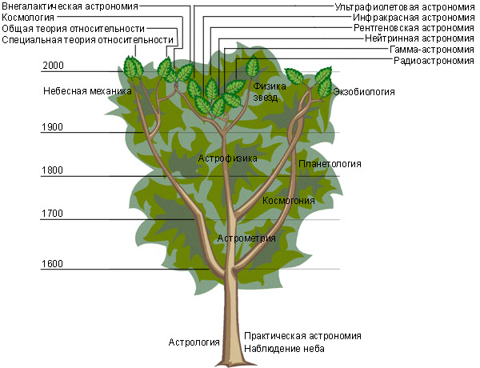
древо астрономических наук.

Slide 8
Задачи современной астрономии:
Как образовались планеты Солнечной системы, их спутники и кольца?
Какова природа планет у других звезд?
Возможно ли во всех деталях понять жизнь звезд?
В какой форме вещества содержится скрытая масса Вселенной?
Как рождались галактики разных типов?
Какие новые знания о Вселенной несут нейтринные потоки и гравитационные волны?
Можно ли понять загадку рождения Вселенной и предугадать ее дальнейшую судьбу?

Slide 9
Мифологическая астрономия
О Большой и Малой Медведицах существует много легенд. Вот одна из них.
Когда-то в незапамятные времена, у царя Ликаон, правившего страной Аркадией, была дочь по имени Каллисто. Красота её была столь необыкновенной, что она рискнула соперничать с Герой - богиней и супругой всемогущего верховного бога Зевса. Ревнивая Гера в конце концов отомстила Каллисто: пользуясь своим сверхъестественным могуществом, она превратила её в безобразную медведицу. Когда сын Каллисто, юный Аркад, однажды возвратившись с охоты, увидел у дверей своего дома дикого зверя, он ничего не подозревая, чуть не убил свою мать-медведицу. Этому помешал Зевс - он удержал руку Аркада, а Каллисто навсегда взял к себе на небо, превратив в красивое созвездие - Большую Медведицу.
В Малую Медведицу заодно была превращена и любимая собака Каллисто. Не остался на Земле и Аркад: Зевс и его превратил в созвездие Волопаса, обречённого навеки сторожить в небесах свою мать.
Главная звезда этого созвездия называется Арктур, что означает «страж медведицы». Большая и Малая Медведицы являются незаходящими созвездиями, наиболее заметными на северном небе.

Slide 10
Существует и другая легенда об околополярных созвездиях. Опасаясь злого бога Кроноса, который пожирал младенцев, мать Зевса Рея спрятала своего новорожденного в пещере, где его вскармливали кроме козы Амалтеи, две медведицы -- Мелисса и Гелика, впоследствии помещенные за это на небо. Иногда Мелиссу называют Киносурой, что означает «хвост собаки». В легендах разных народов Большую Медведицу называют часто колесницей, повозкой или просто семью быками.

Slide 11
Задание!!!!!
Найти мифы об основных созвездиях звездного неба!!!!
1. Орион
2. Телец
3. Близнецы
4. Рак
5. Дева
6. Весы
7. Скорпион
8. Стрелец
9. Козерог
10 Водолей
11. Рыбы
Созвездия – область неба в пределах некоторых установленных границ.

Slide 12
Античная астрономия
Античный период в астрономии продолжался примерно с VII в. до н.э. по V в. н.э. В это время возникают зачатки наук. Общие представления о мире ещё довольно примитивны, но возникают гениальные догадки.
Попытки познать Вселенную уже основываются на научном подходе, хотя учёные ещё не освободились полностью от пут мифологии.
Представления той эпохи послужили основой для истинно научных теорий следующего этапа развития человечества.
Эта же эпоха характеризуется появлением и совершенствованием астрономических угломерных инструментов.

Slide 13
Согласно учению древнегреческого философа Платона (427 – 347 гг. до
н.э.), бог сотворил Солнце, Луну и пять планет (до изобретения телескопа самой дальней планетой Солнечной системы считался Сатурн) и поместил их на семь <кругов>.
Движение небесных тел философ объяснял сложением суточного движения сферы звёзд вокруг оси мира и самостоятельного движения других сфер в противоположном направлении вокруг оси эклиптики.
В центре всей этой системы небесных тел помещалась Земля. По представлениям Платона, упомянутые семь небесных светил располагались по удалённости от нашей планеты в следующем порядке: Луна, Солнце, Венера, Меркурий, Марс, Юпитер, Сатурн.
Идеи Платона, с одной стороны, были в русле мифологических представлений того времени о многослойности космоса.
С другой стороны, это была серьёзная попытка определить реальную структуру Солнечной системы и объяснить видимое движение небесных тел.

Slide 14
Первой научной моделью мира можно считать систему, предложенную древнегреческим астрономом Клавдием Птолемеем (ок. 87— 165 гг. н.э.), проведшим детальную математическую разработку идей своих научных предшественников.
Как и Платон, Птолемей поместил в центре мира Землю.
Модель мира Птолемея была достаточно сложной: каждая планета двигалась по особой окружности —эпициклу, центр которой двигался по большей окружности —деференту.
Размеры эпициклов и деферентов и их наклонения были выбраны таким образом, что модель позволяла довольно точно рассчитывать положения планет на небесной сфере.
Звёзды считались неподвижными и располагались на самой удалённой от Земли сфере.

Slide 15
Средневековая астрономия
Прогресс в изготовлении приборов для астрономических измерений не вооружённым оптикой глазом позволил точнее фиксировать движения планет, а развитие математики позволило точнее вычислять теоретические значения.
При этом выяснилось, что согласие между теорией Птолемея и наблюдениями оставляет желать лучшего. Было немало предложений и споров о том, как выйти из этого положения. Но основная схема Птолемея, представляющая движение планет вокруг Земли комбинацией равномерно вращающихся окружностей, применялась вплоть до Возрождения.

Slide 16
Возрождение
На смену модели Птолемея пришла гелиоцентрическая модель мира, предложенная польским учёным Николаем Коперником (1473—1543).

Slide 17
Коперник совершил коренной переворот в астрономии. На смену умозрительным построениям древних учёных пришло новое понимание строения Солнечной системы.
Теория Коперника вполне отвечала философскому принципу <бритвы Оккама>: не умножай сущностей без необходимости.
Модель мира Коперника не только оказалась проще системы Птолемея, но и правильно отразила физическую картину: в центр мира Коперник поместил Солнце, как позднее выяснилось,— наиболее массивное тело Солнечной системы. Кроме того, он установил верный порядок расположения планет по их удалённости от Солнца и правильно определил их относительные расстояния.

Slide 18
Важные свидетельства в пользу гелиоцентрической системы Коперника дали первые телескопические наблюдения неба, проделанные Галилео Галилеем (1564—1642).

Slide 19
Следующим этапом в создании научной картины мира стали труды
Иоганна Кеплера (1571—1630), открывшего принципиально важные для астрономии законы планетных движений. Впервые было доказано, что планеты движутся не по круговым, а по эллиптическим орбитам;
что скорость движения планеты закономерно зависит от её расстояния от Солнца;
была найдена связь между периодами обращения планет и большими полуосями их орбит.
Законы Кеплера носили кинематический характер: они устанавливали закономерности движения планет, но не вскрывали их причину.
Открытие законов планетных движений оказалось возможным благодаря использованию Кеплером многолетних астрометрических наблюдений Марса, проведённых знаменитым датским астрономом Тихо Браге (1546—1601).

Slide 20
Выдающийся английский физик, астроном и математик Исаак Ньютон (1643—1727) завершил создание классической астрономии, подвёл теоретическую основу под эмпирические закономерности, найденные его предшественниками. Ньютон из открытого им закона всемирного тяготения не только вывел законы планетных движений, но и смог обобщить и уточнить их.

Slide 21
Звёздная астрономия и астрофизика
Астрофизика изучает физические свойства космических тел. Методы астрофизики основаны на достижениях экспериментальной и теоретической физики.

Slide 22
Астрономические наблюдения и телескопы.
Задание!!!!!
Найти фото и устройство телескопов.

